Slide 1
Неделя формирования естественнонаучной грамотности
22.11-26.11.2021г

Slide 2
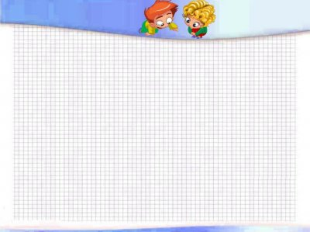
Неделя формирования естественнонаучной грамотности
Основные задачи
Повышение интереса обучающихся к предметам естественно-
научного цикла;
Расширение и углубление знаний и умений обучающихся
по предметам;
Реализация на практике основных принципов естественнонаучной грамотности;
Создание благоприятных условий для выявления знаний
и умений обучающихся в нестандартных ситуациях.

Slide 3
П Л А Н М Е Р О П Р И Я Т И Й
Мероприятие | Классы | Ответственные
Понедельник 1.Открытие недели 2. Беседа «Что такое естественнонаучная грамотность». 3.Час «Занимательный филворд» | 5-11 классы 1-4 классы | Бажанова М.П., Горобец Н.Е. Колисниченко В.Н. Классные руководители
Вторник 1.Конкурс рисунков, плакатов « Наука-двигатель прогресса». 2. Классный час: «Формирование естественнонаучных компетенций на уроках» | 1-11класс | Пресс центры классов. Классные руководители .
Среда 1.Проект: «7 чудес Бахчисарая» 2.Тренировочные задания по формированию естественнонаучной грамотности « Юный эрудит» «Знай. Умей. Действуй» 3.Урок географии с использованием приёмов формирования естественнонаучной грамотности. | 1-4 классы 8,9классы 9еклассы 9-Акласс | Кустова Ю.В. Колисниченко В.Н. Горобец Н.Е. Бажанова М.П.

Slide 4
Мероприятие | Классы | Ответственные
Четверг 1.Конкурс грамотности по научной терминологии. 2.Час: «Занимательная химия. Опыт –сын ошибок трудных» | 5-10 классы 5-6классы | Бажанова. М.П., Горобец Н.Е, Колисниченко В.Н.
Пятница ПОДВЕДЕНИЕ ИТОГОВ НЕДЕЛИ |  | .Бажанова. М.П., Горобец Н.Е, Колисниченко В.Н.

Slide 5

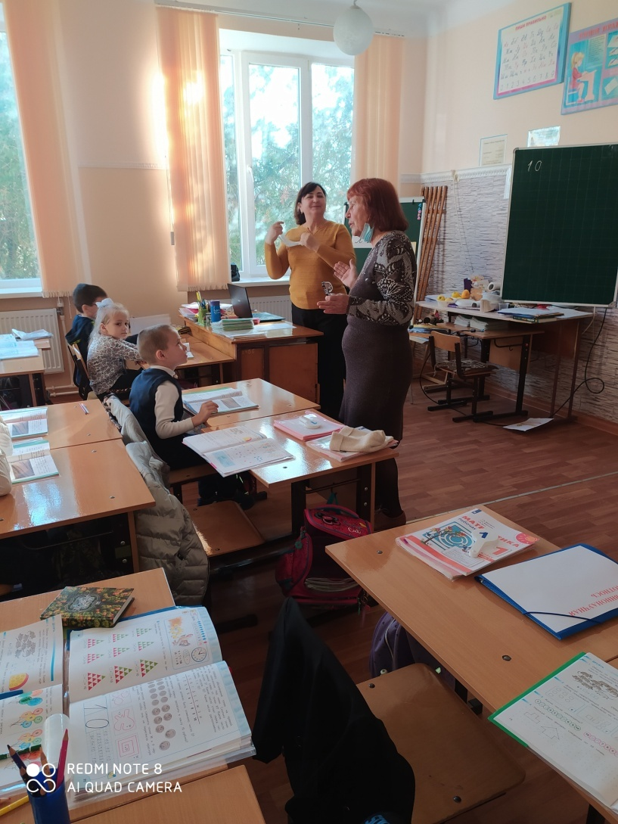
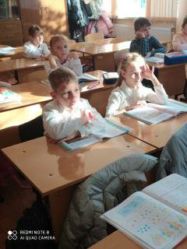
ОТКРЫТИЕ НЕДЕЛИ, БЕСЕДЫ
6 Б класс

Slide 6
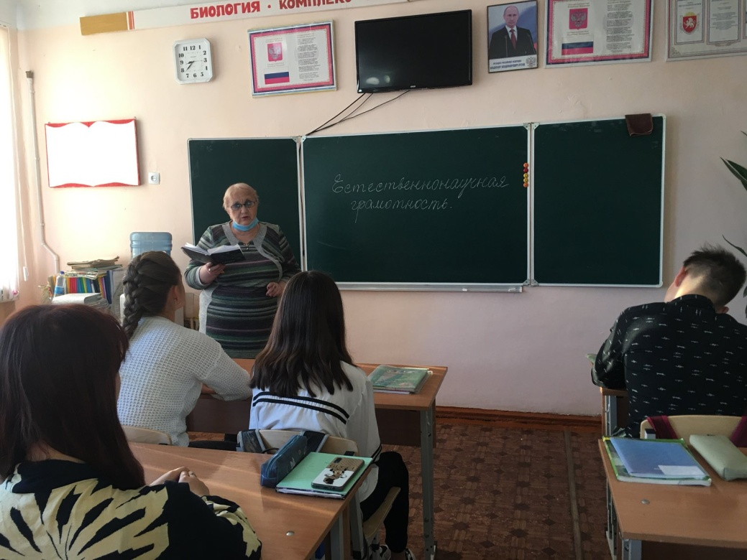
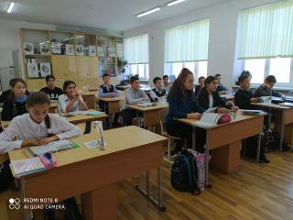
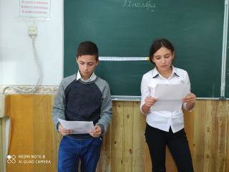
Беседы.

Slide 7

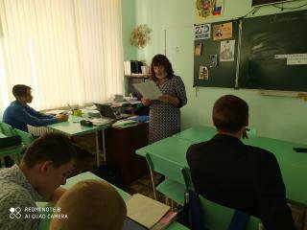
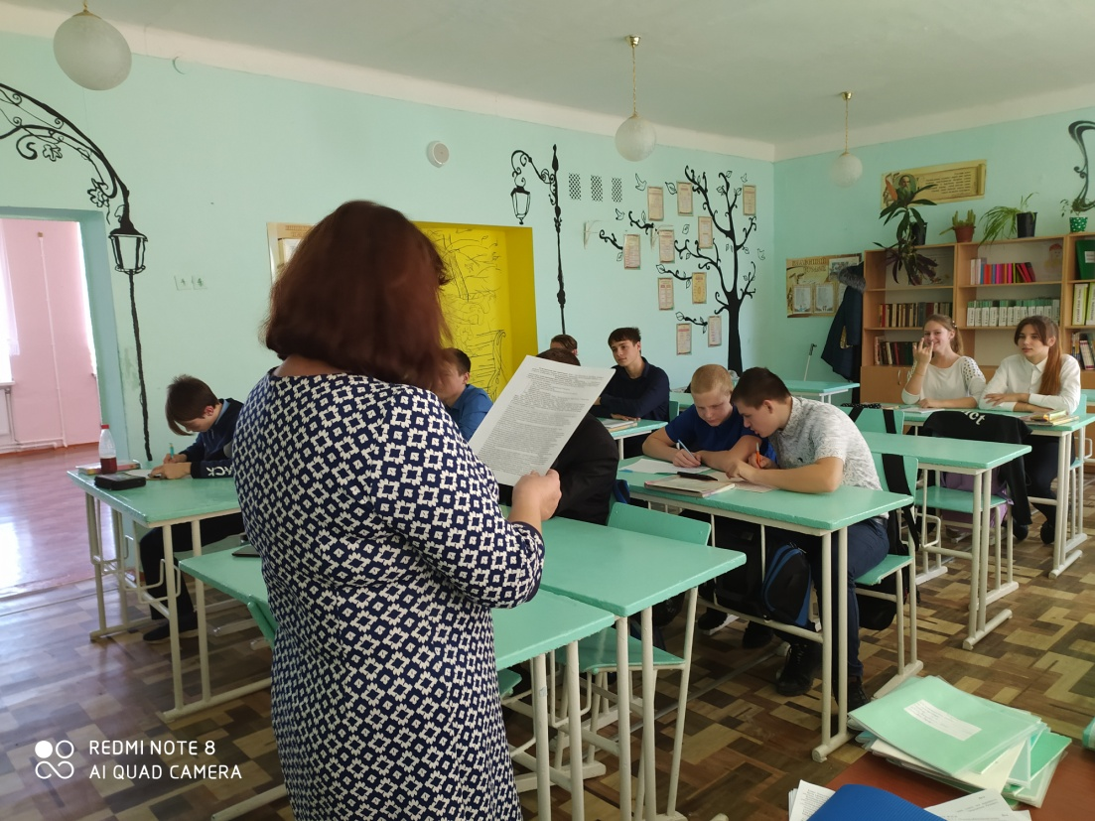
Беседы

Slide 8
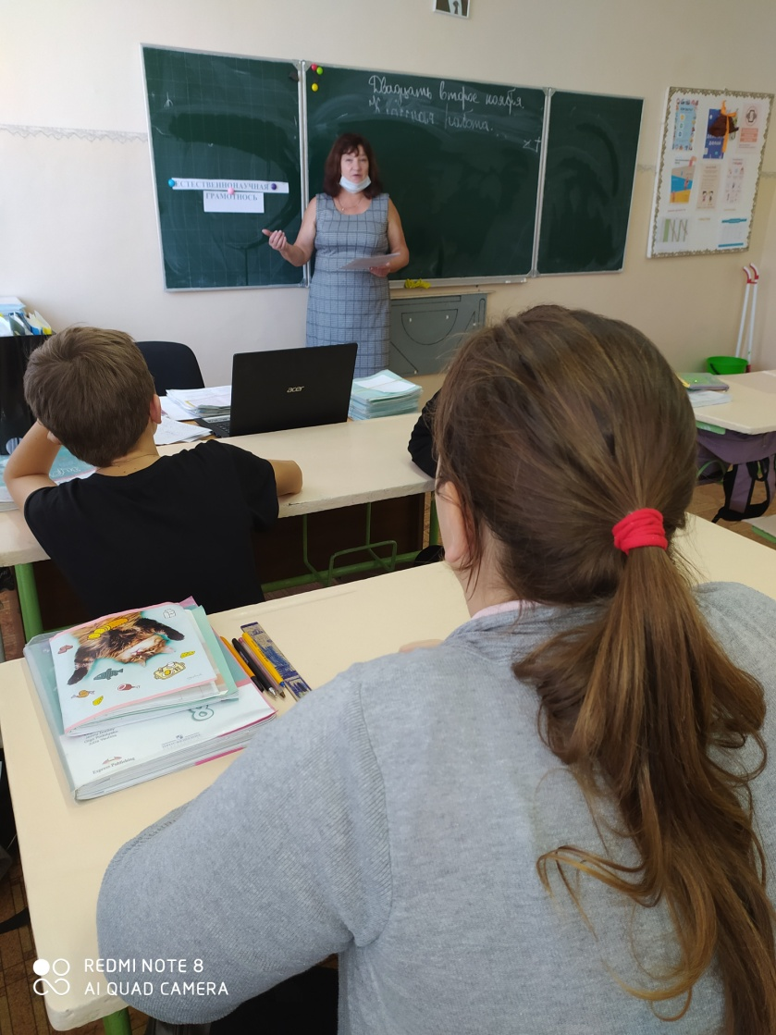
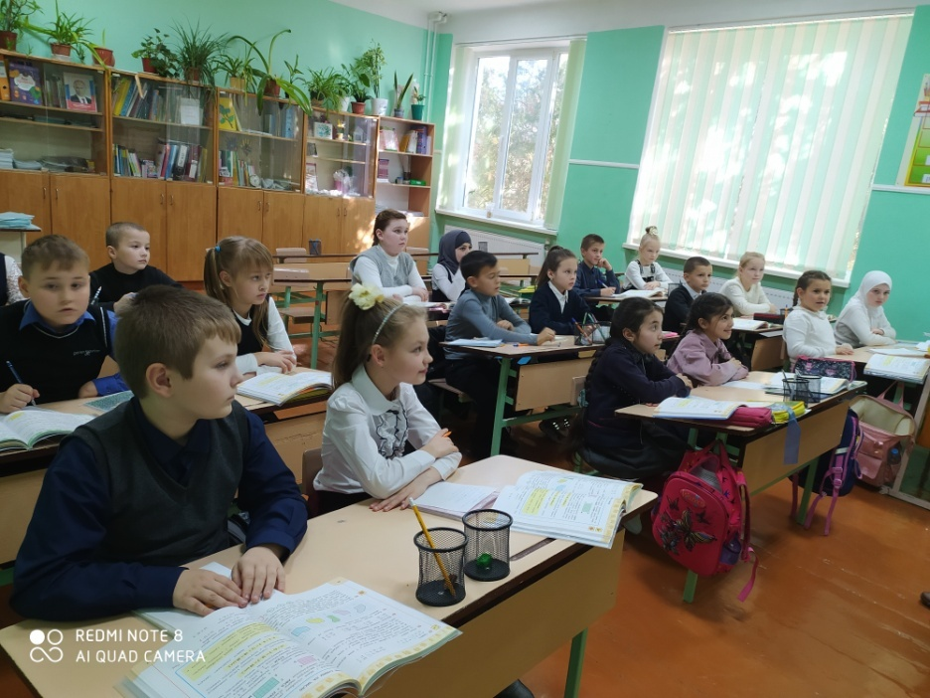
Беседы

Slide 9

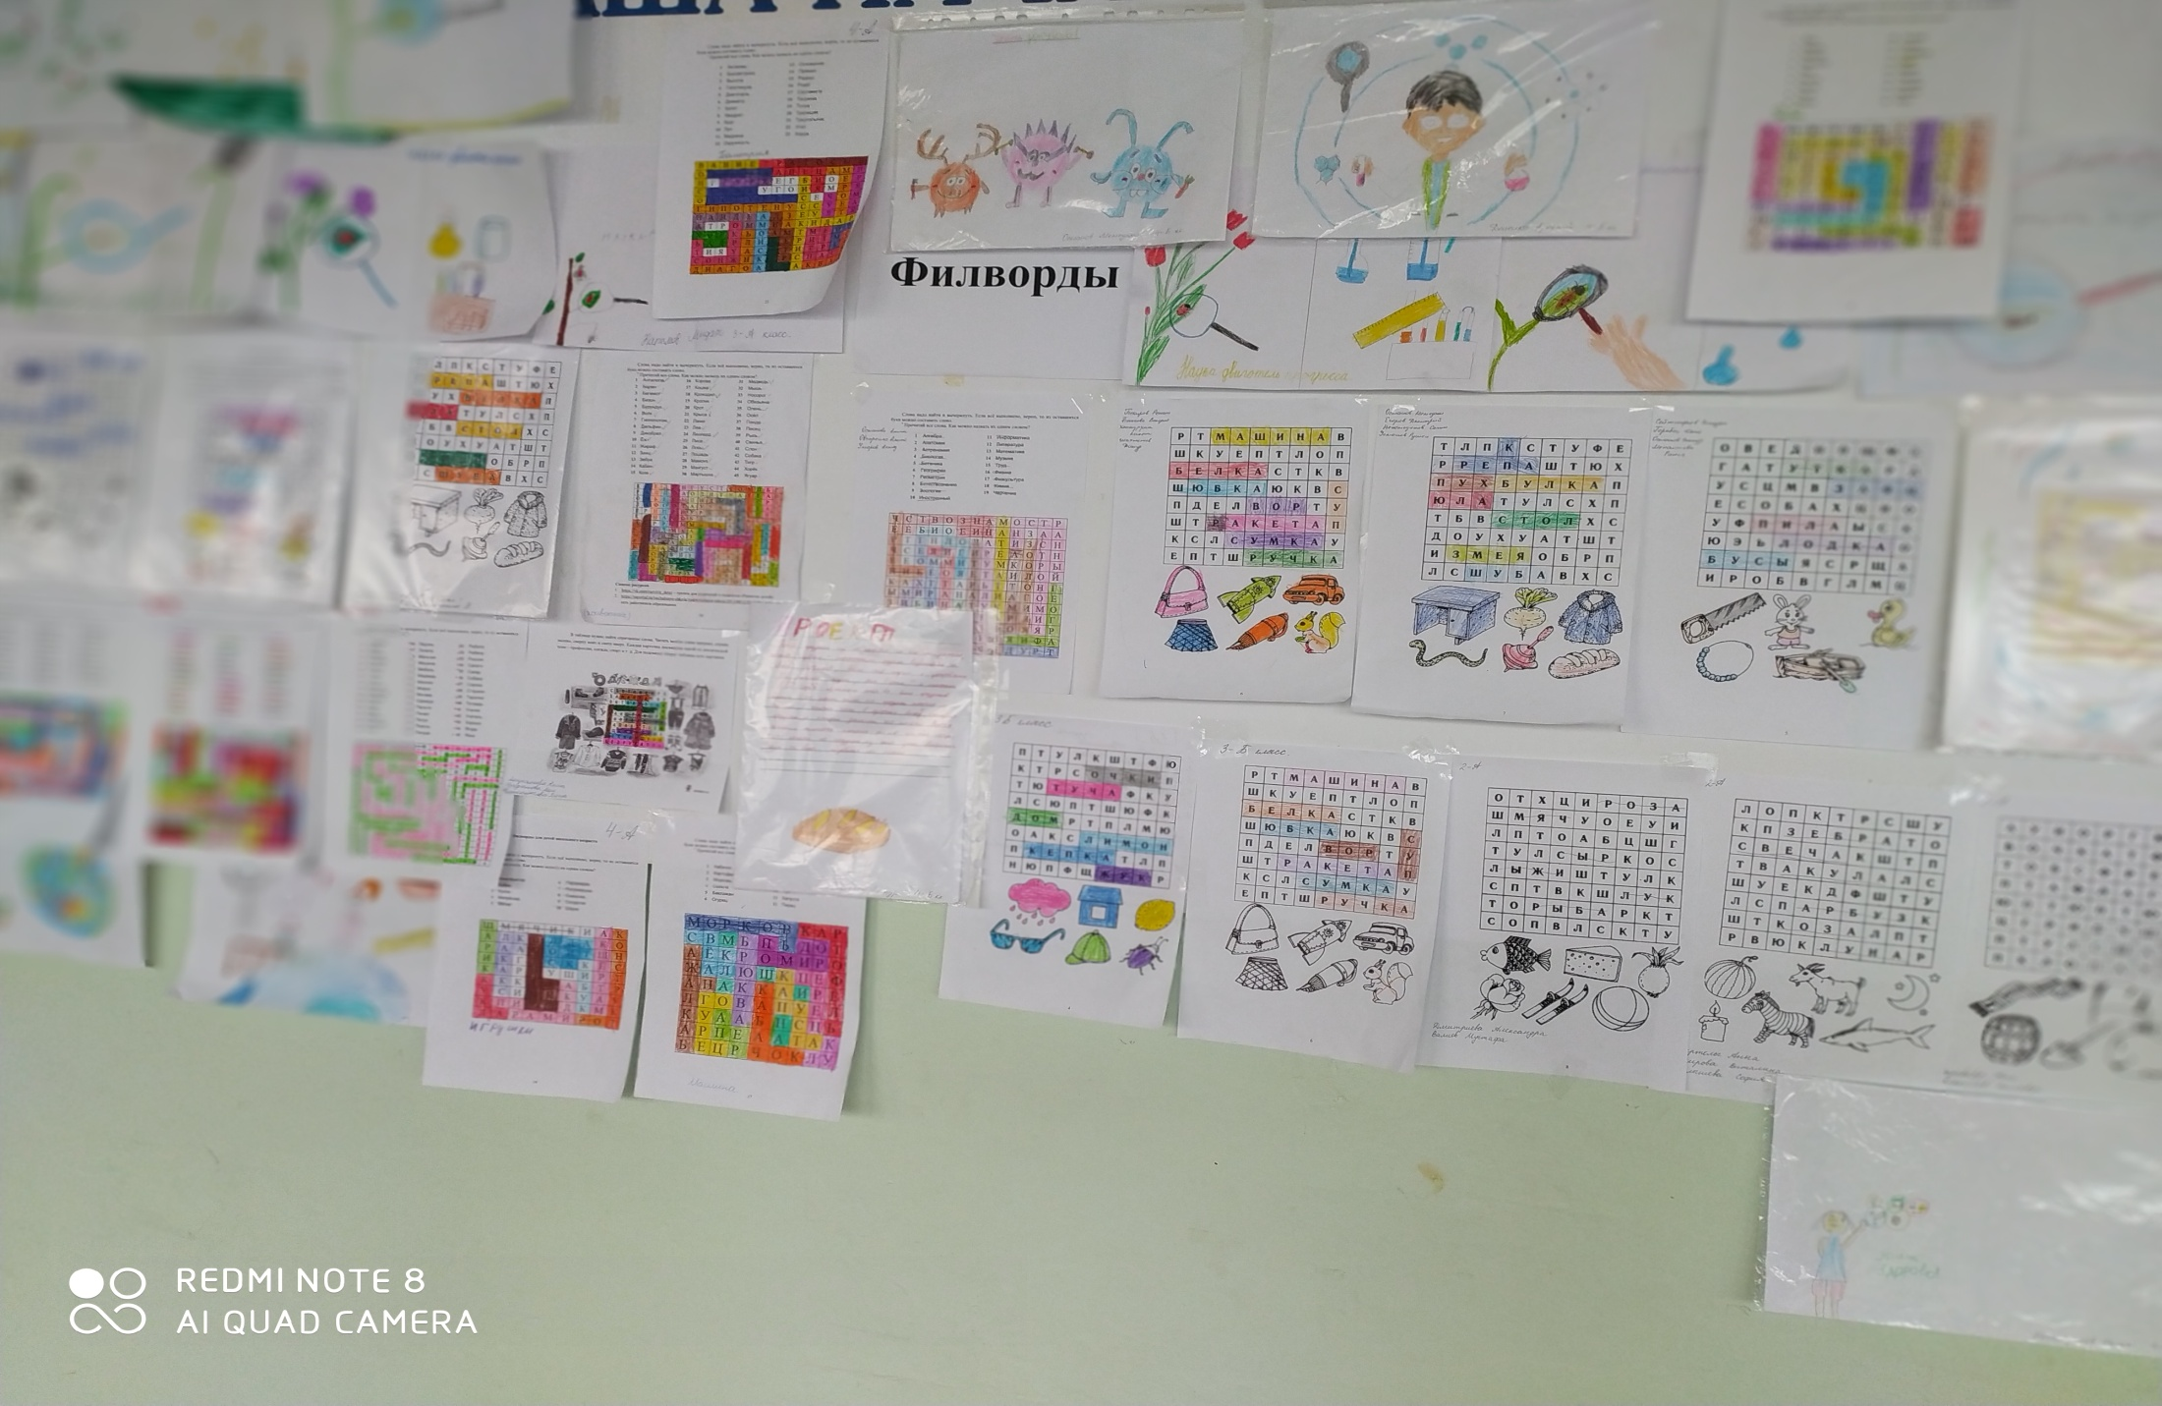
ФИЛВОРДЫ
:
.

Slide 10
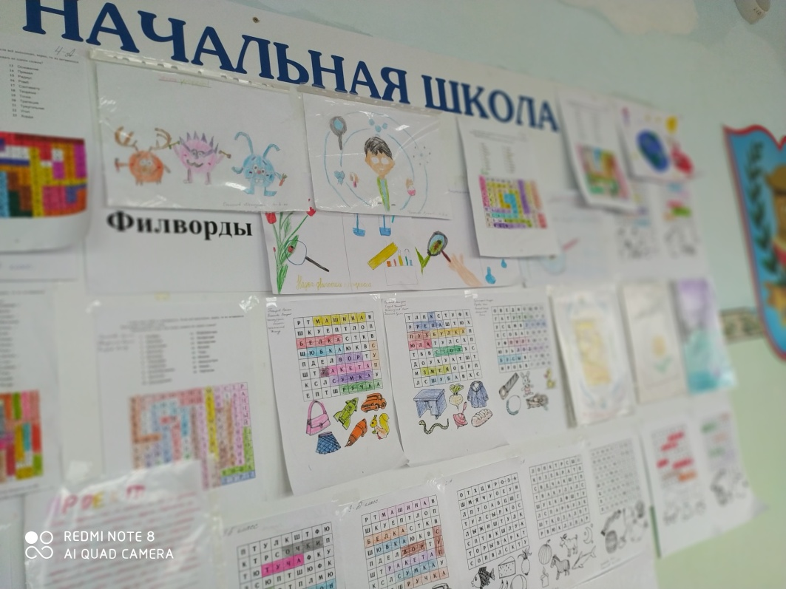
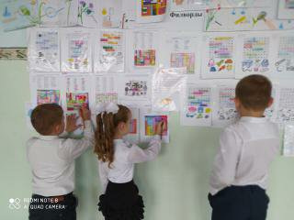
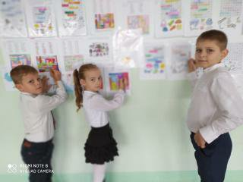

Slide 11
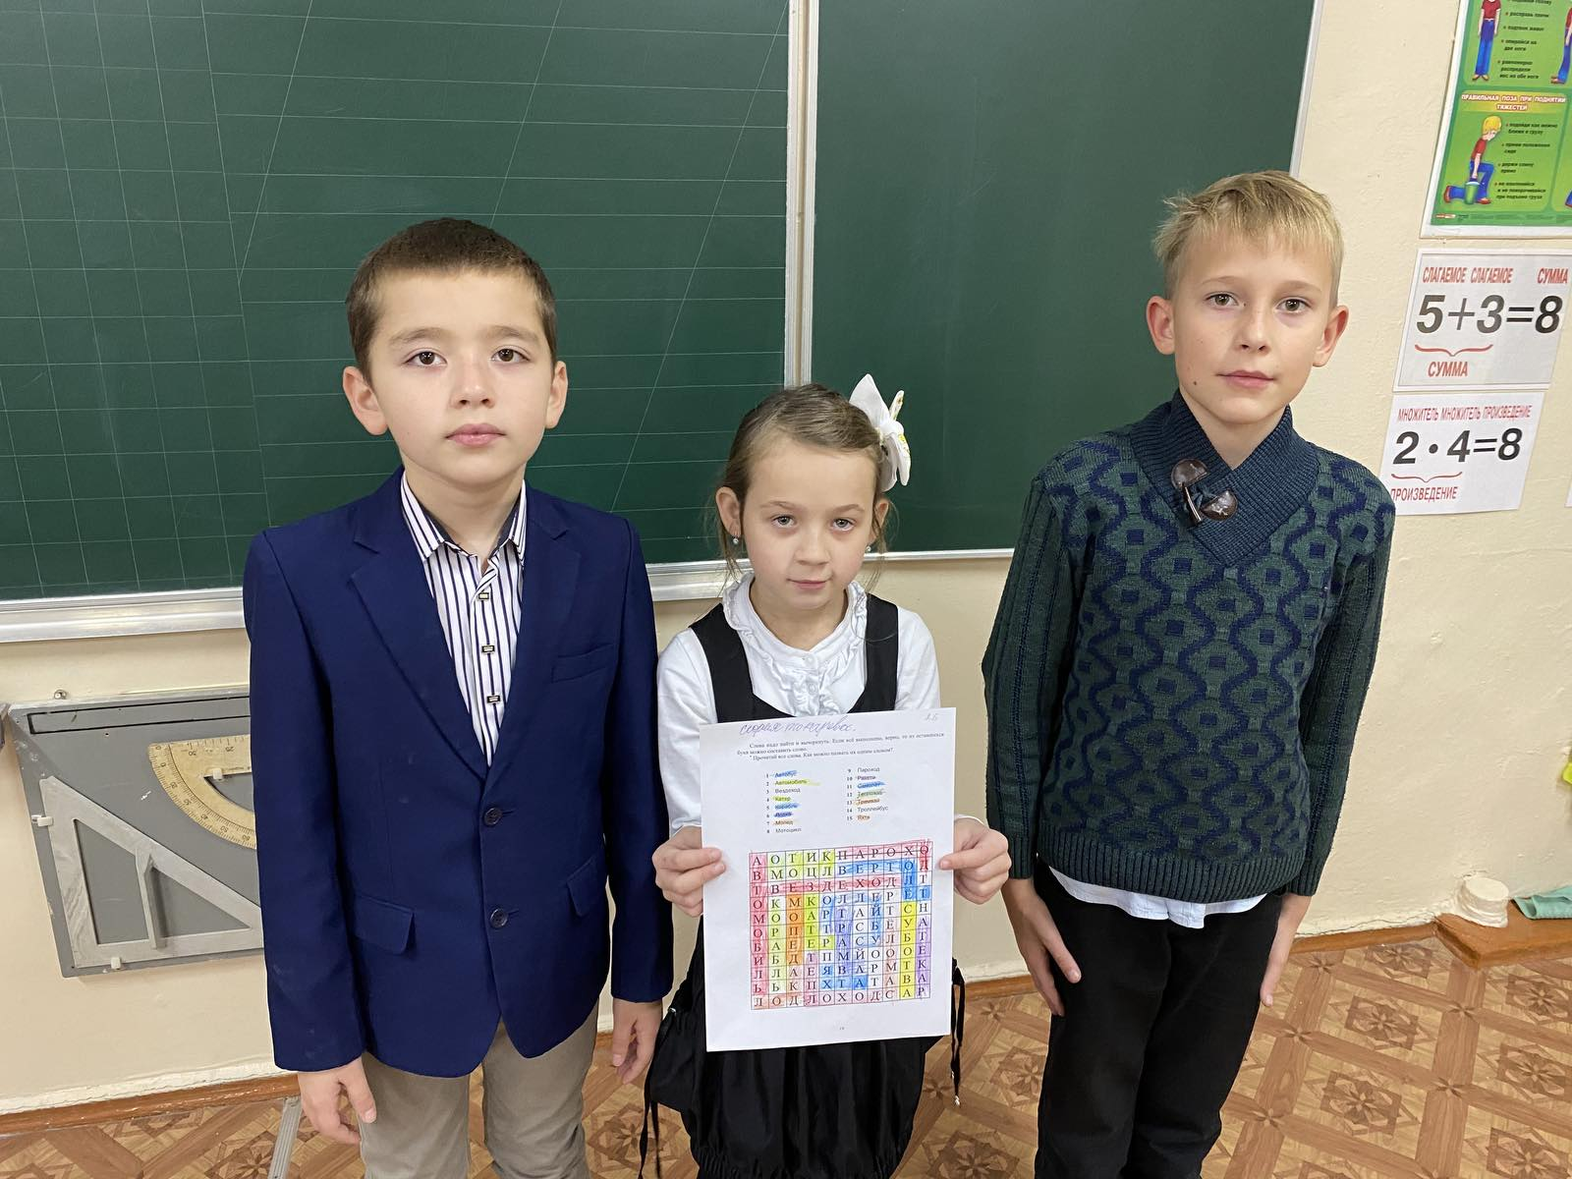
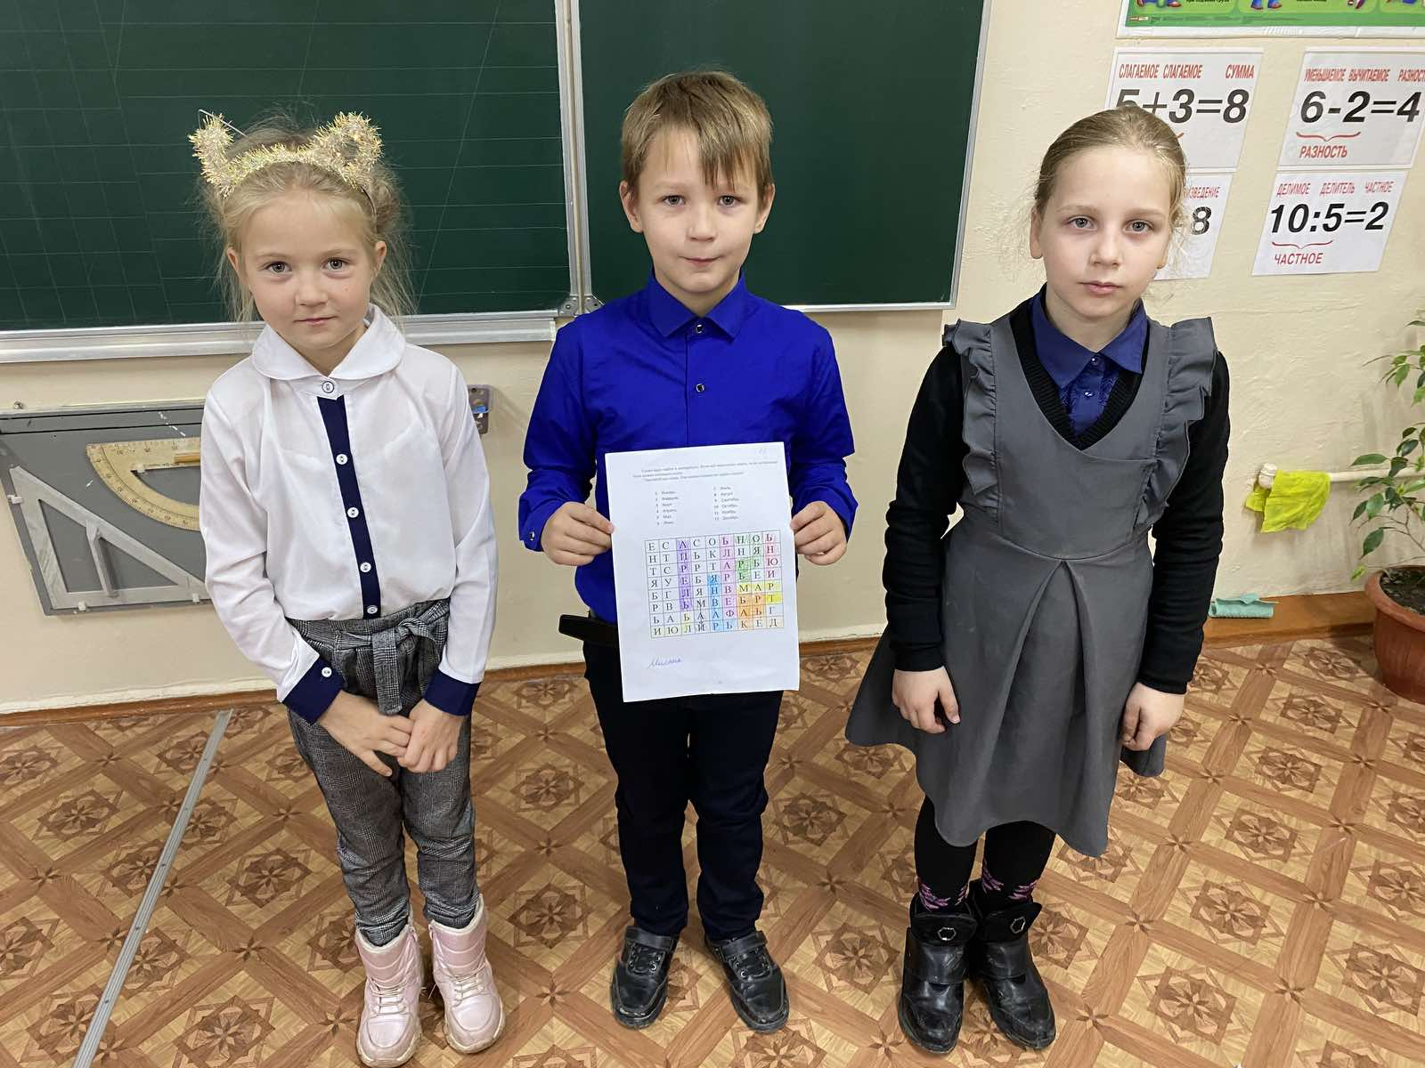
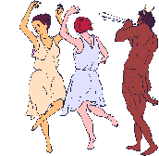
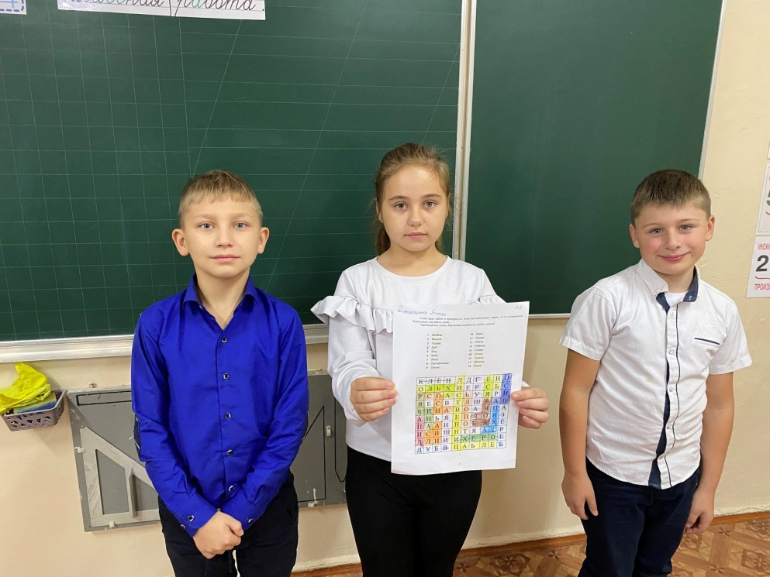
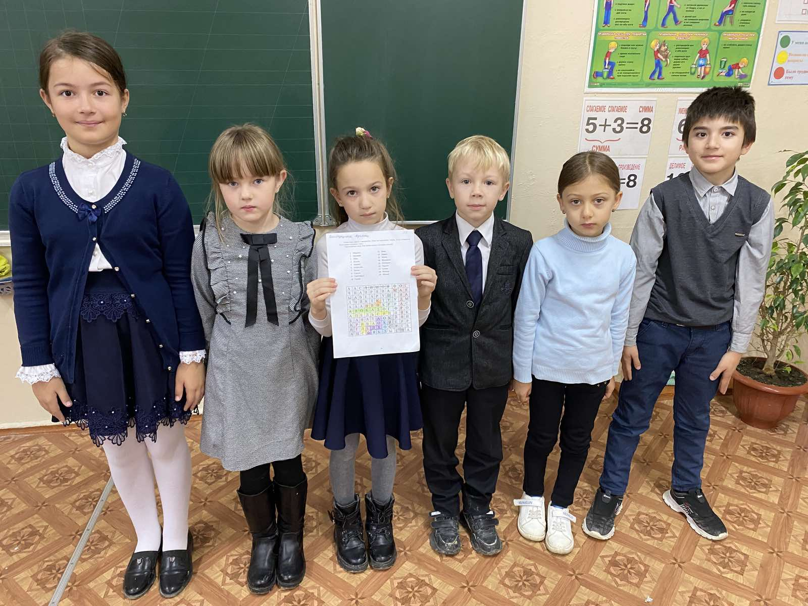
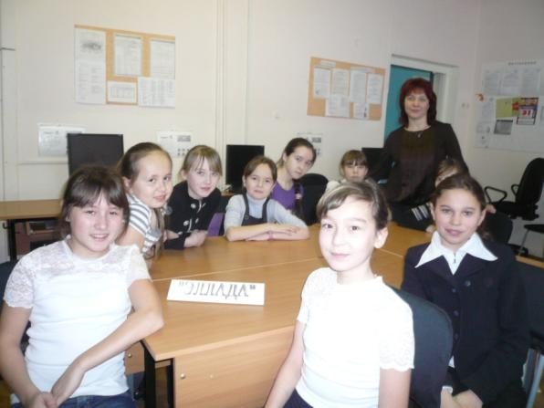

Slide 12
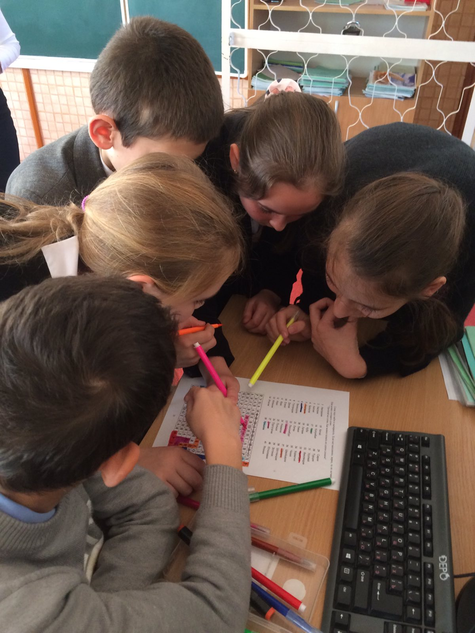
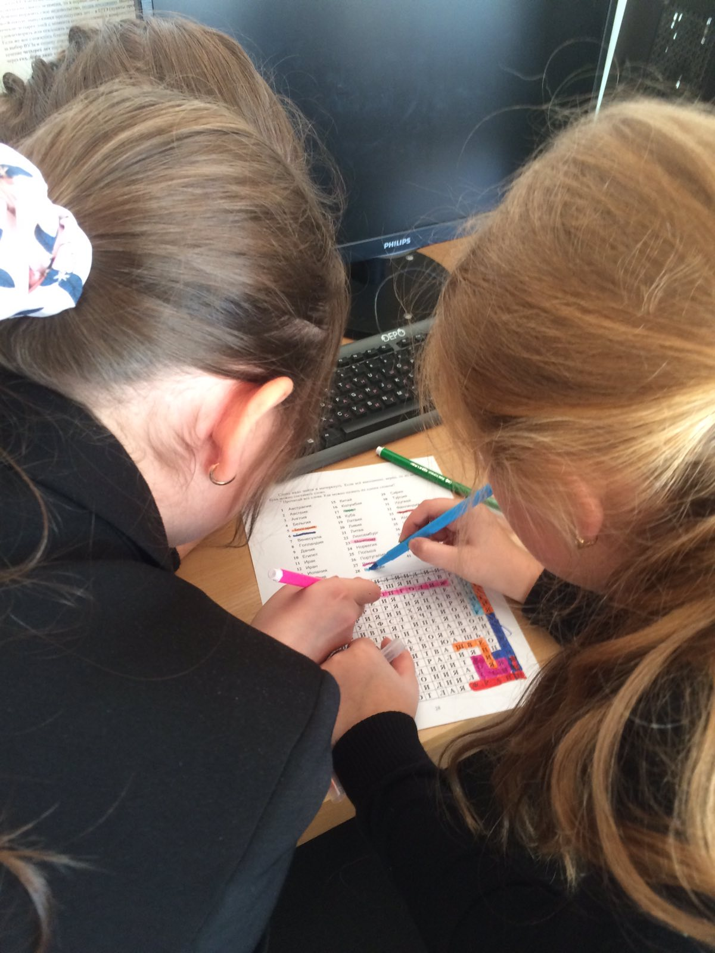
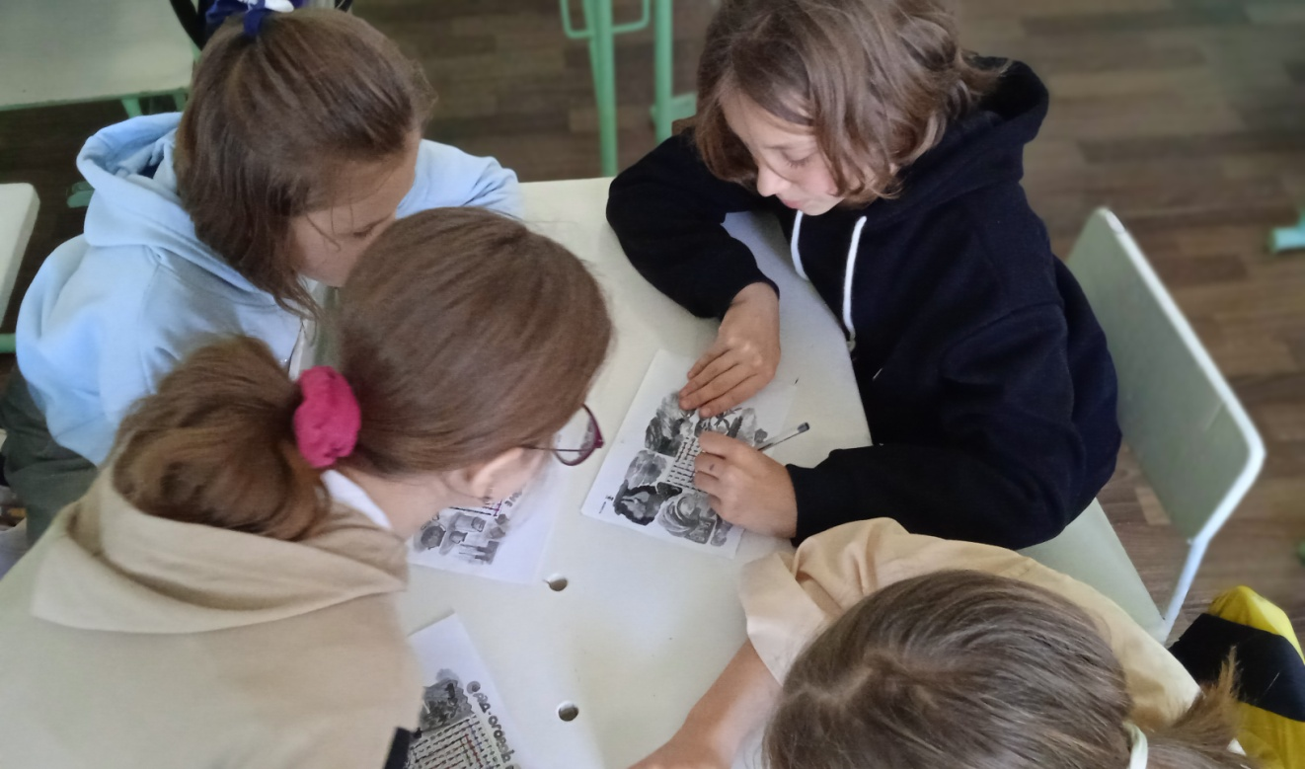

Slide 13
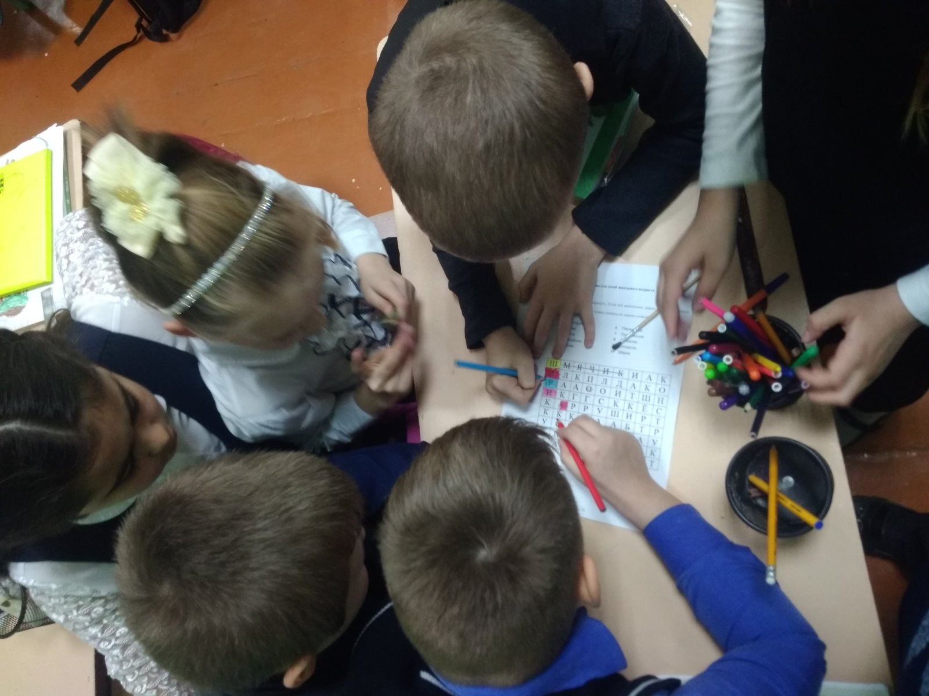
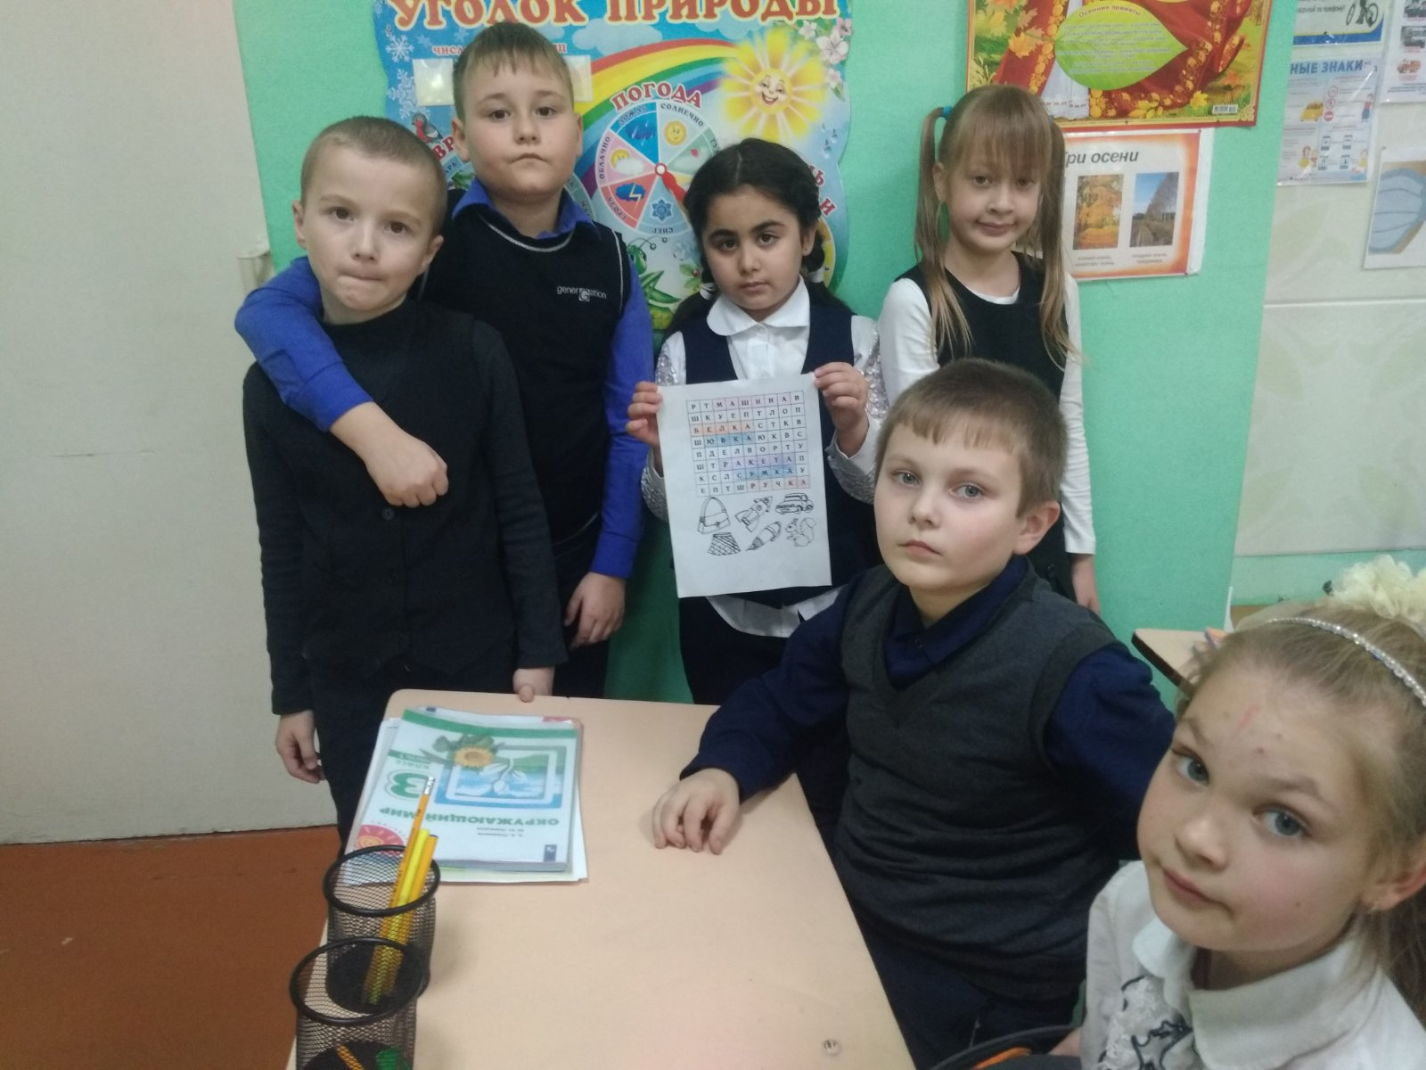


Slide 14
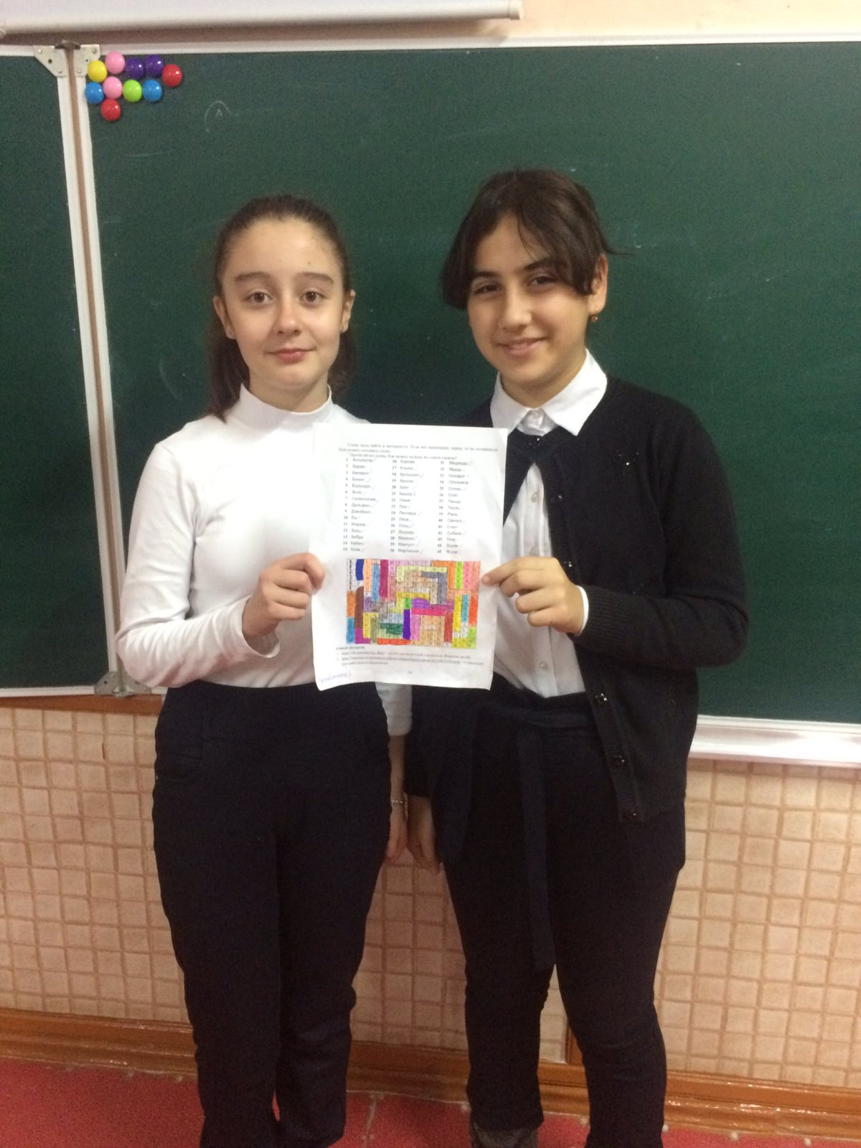
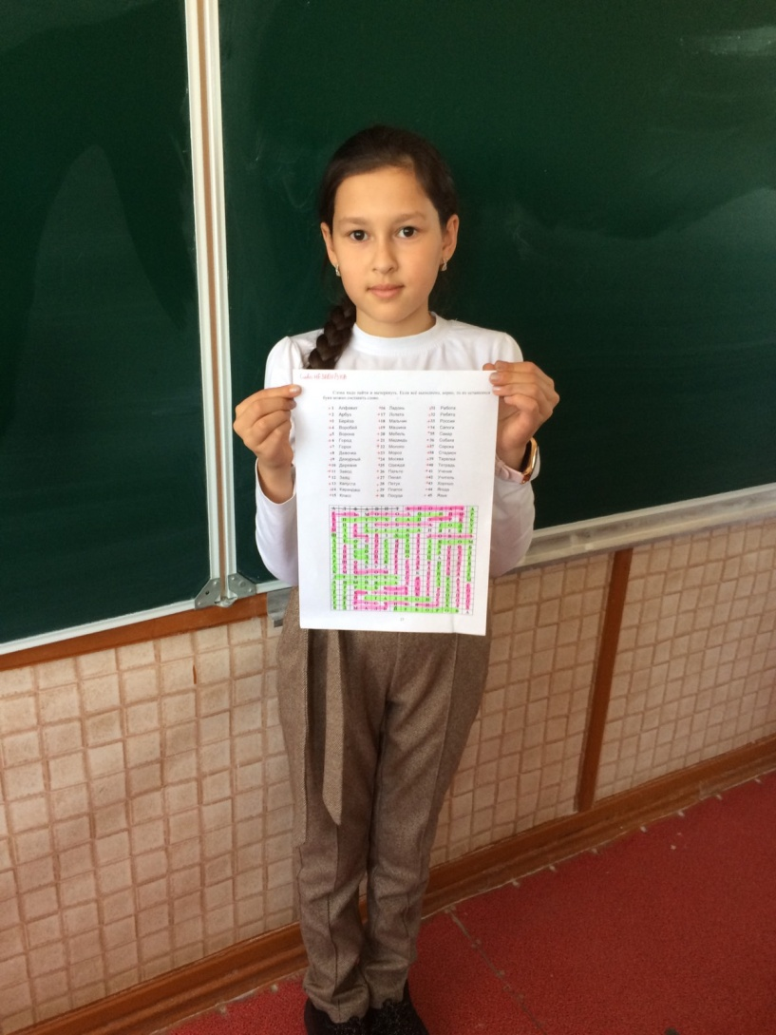
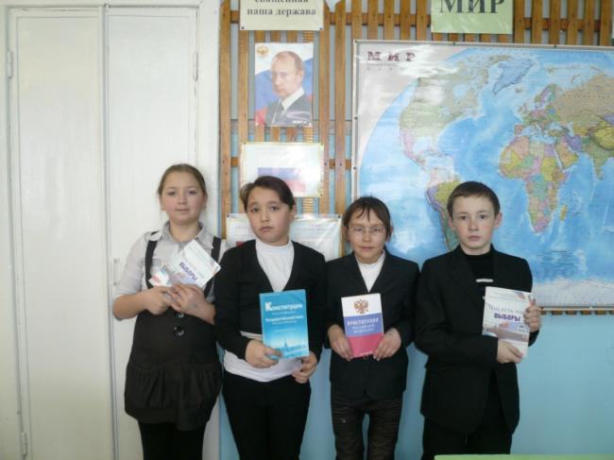

Slide 15

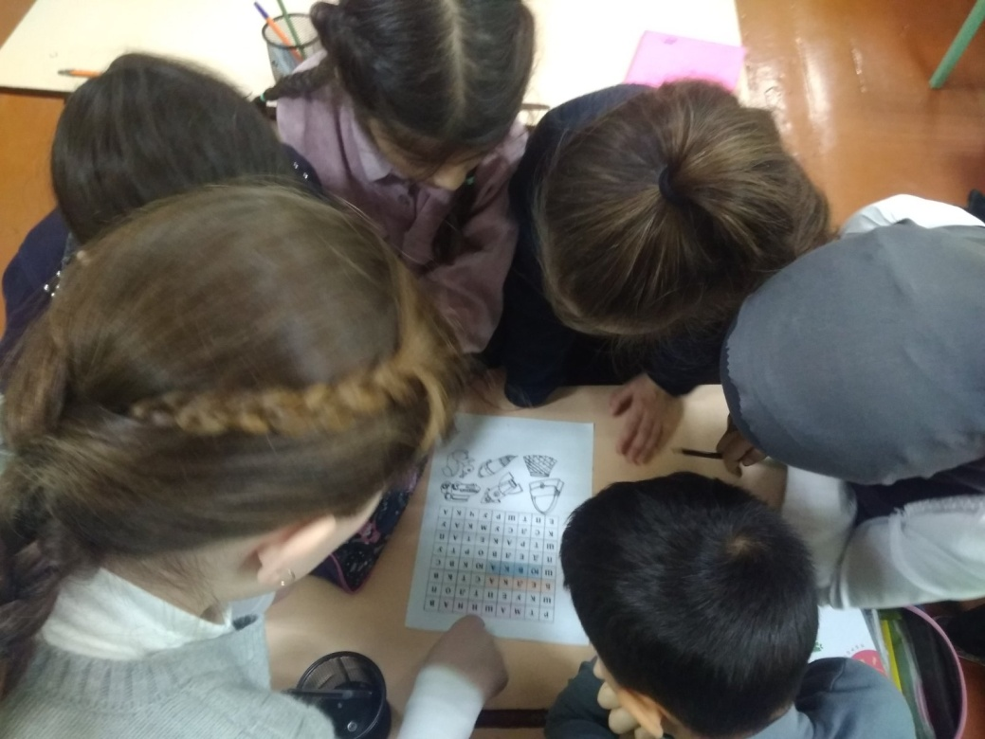
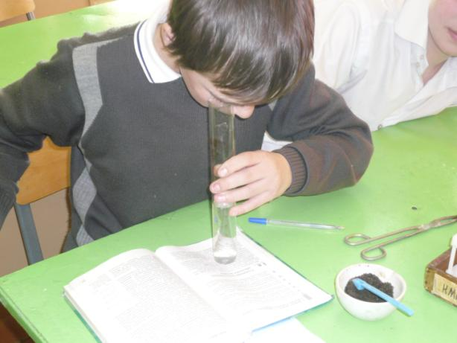
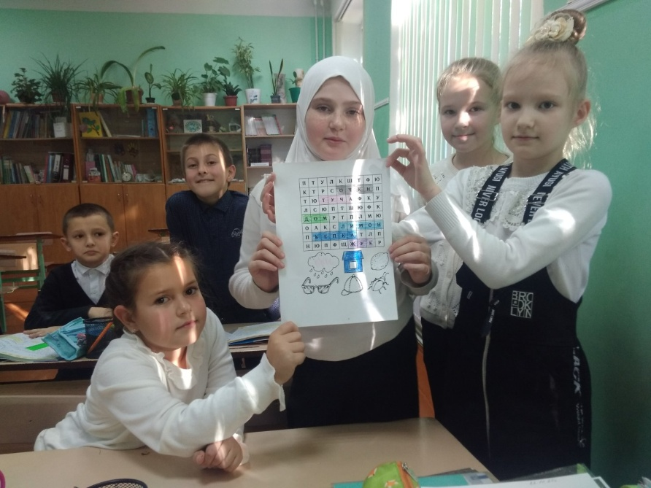
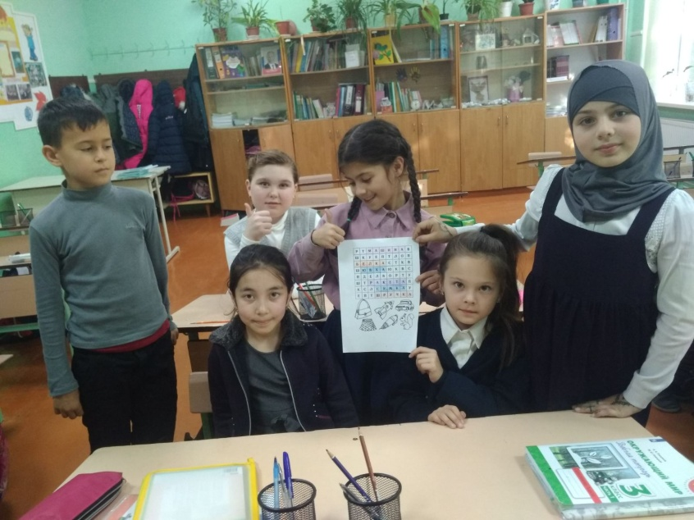

Slide 16
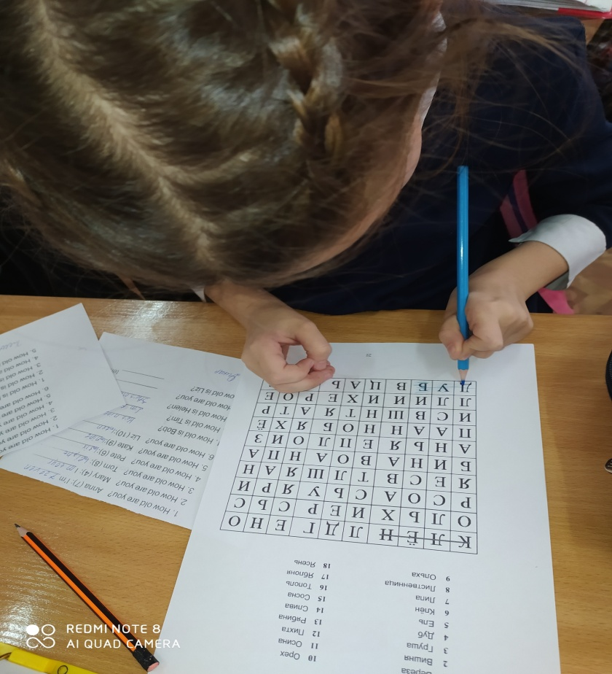
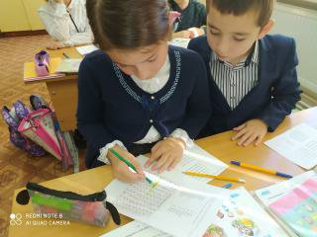
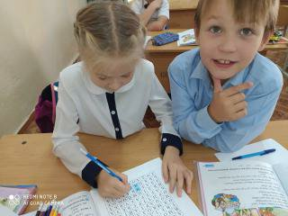
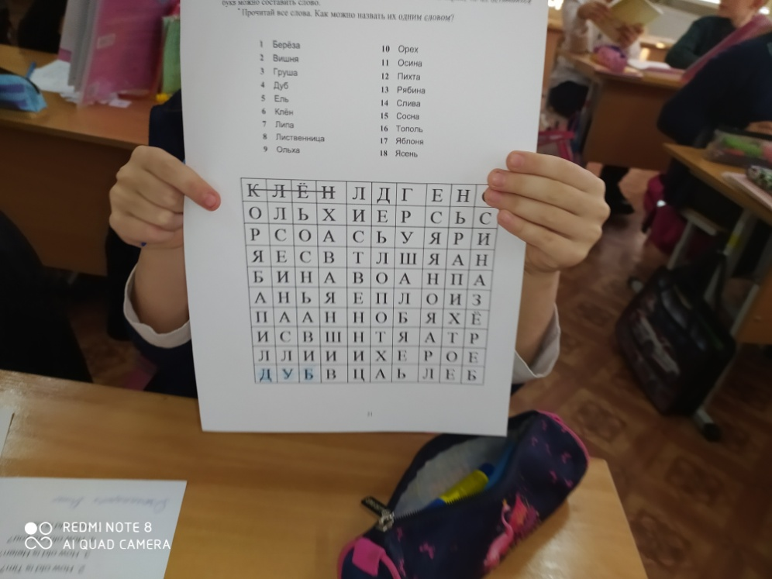
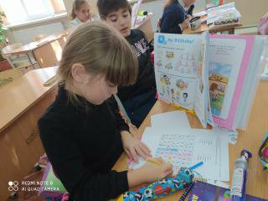

Slide 17

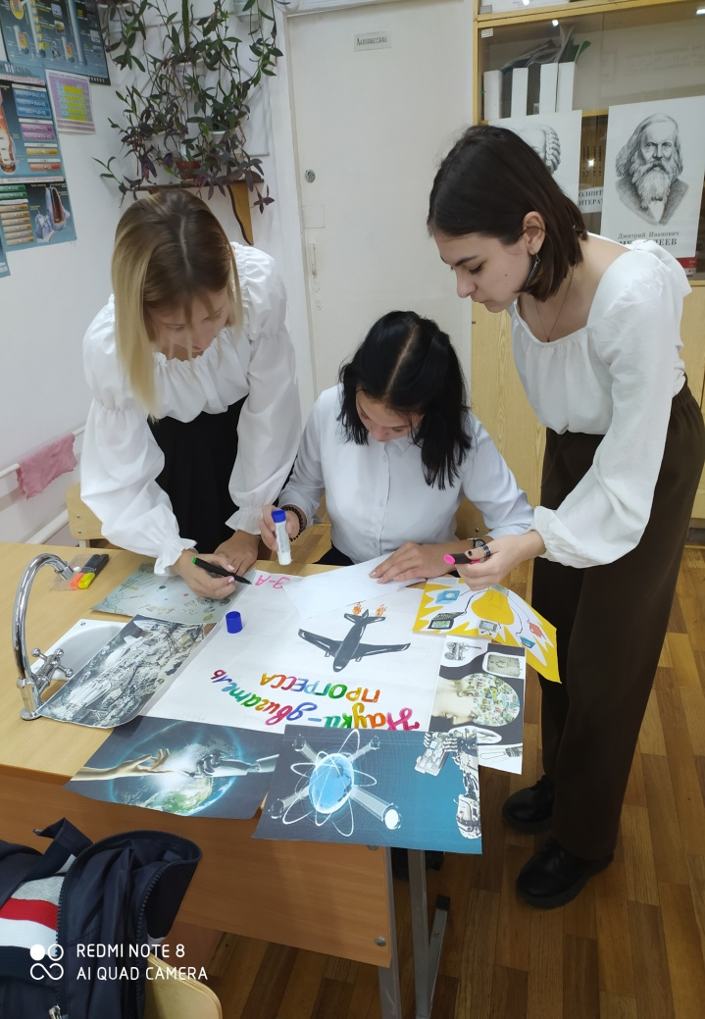
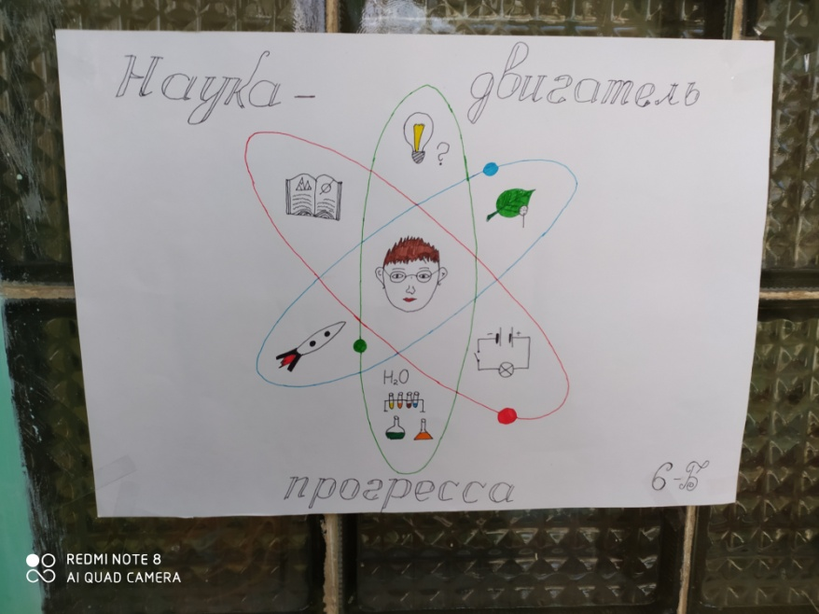
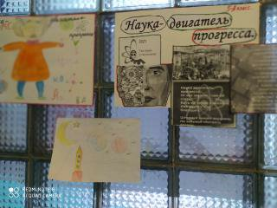
Конкурс рисунков, плакатов «Наука-двигатель прогресса».

Slide 18
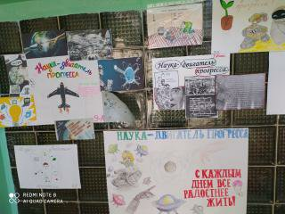


Slide 19
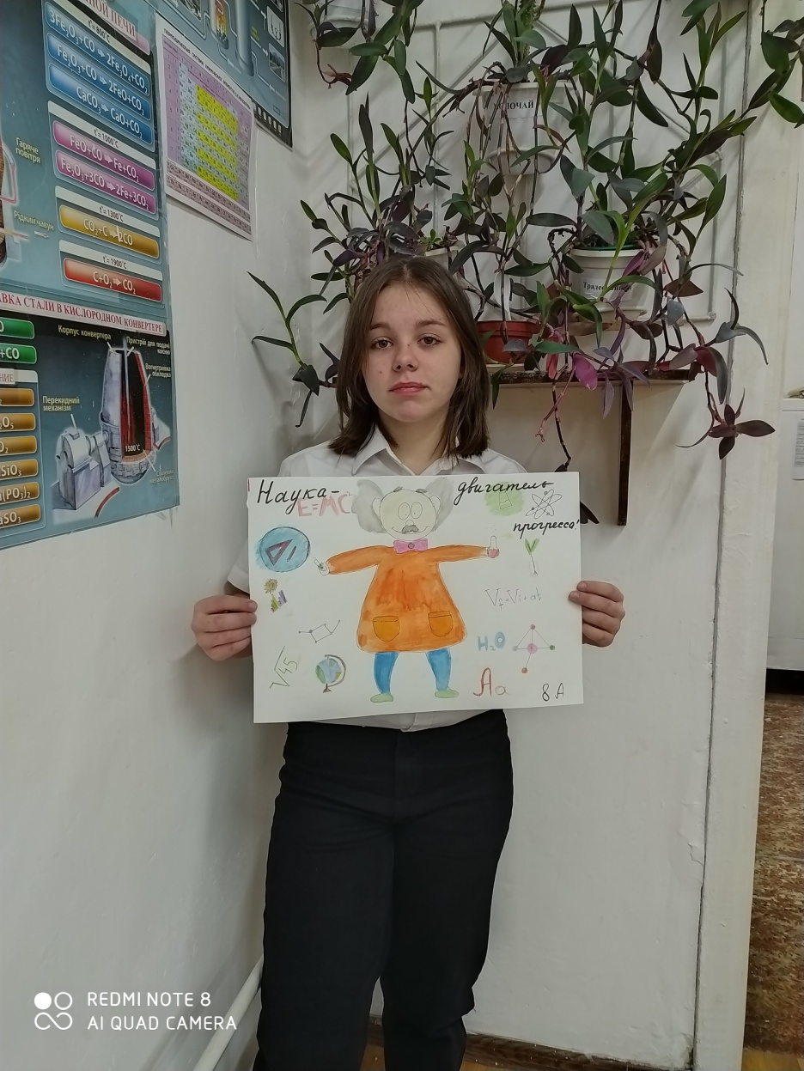

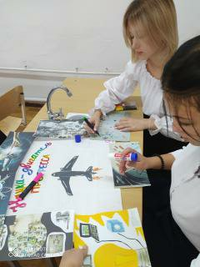

Slide 20

Химия
Колисниченко
Валентина эНиколаевна

Slide 21

Юный эрудит

Slide 22
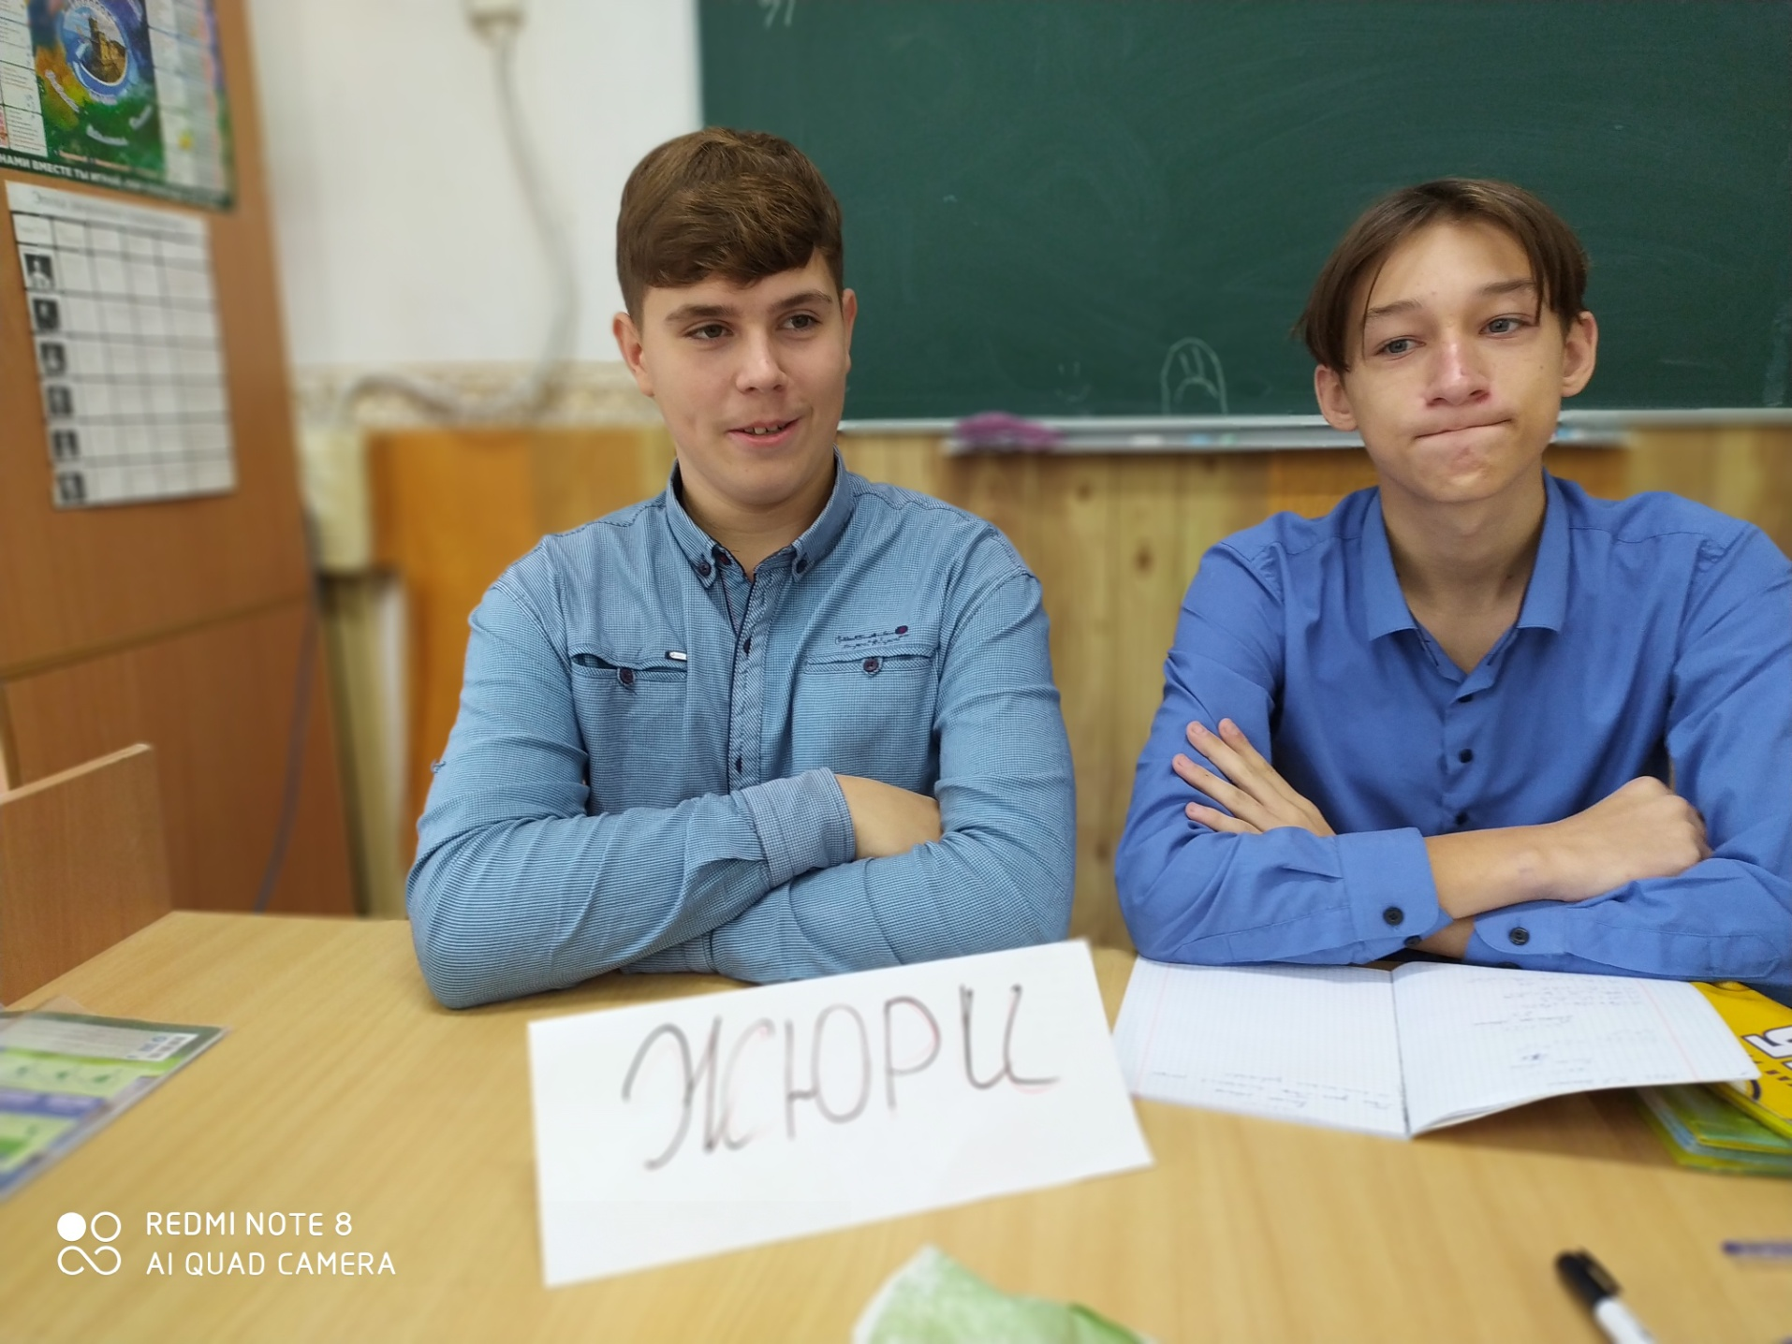

Slide 23

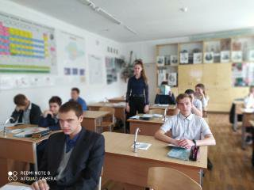
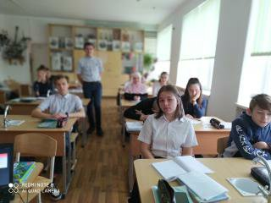
8-Акласс

Slide 24
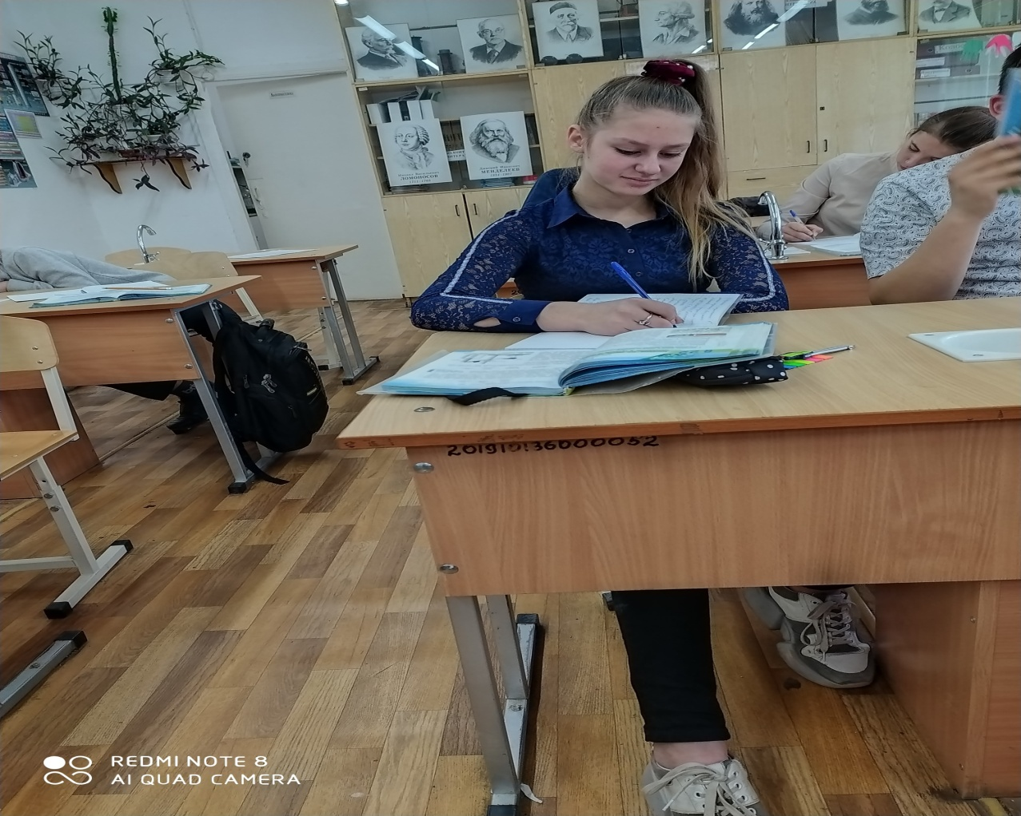
Юный химик 8-Акласса

Slide 25

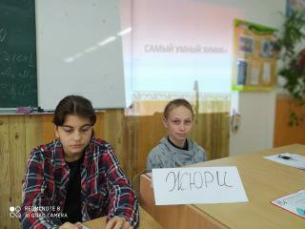
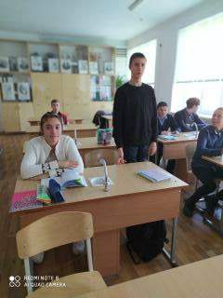
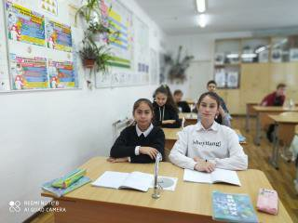

Slide 26
Юный химик 8-Б класса

Slide 27





6-А

Slide 28





Slide 29





Slide 30




Slide 31

Химический диктант

Slide 32

БИОЛОГИЯ
Горобец
Наталия
Евгеньевна

Slide 33

«Юный эрудит»
«Знай.
Умей.
Действуй»

Slide 34



Slide 35




Slide 36






Slide 37







Slide 38





Slide 39

Итоги

Slide 40


Slide 41


«Знай.Умей.Действуй.»

Slide 42


Slide 43

ГЕОГРАФИЯ
Бажанова Мария
Петровна

Slide 44


Состав и строение гидросферы
Цели урока:
• сформировать представление о гидросфере, выяснить ее состав;
• сформировать представление о мировом круговороте воды;
• раскрыть значение воды в природе и жизни людей.

Slide 45






Slide 46


Slide 47


Slide 48

Географический
диктант

Slide 49

Лучшие работы

Slide 50



ФОТОРЕПОРТАЖИ

Slide 51



Slide 52



Slide 53
СПАСИБО ВСЕМ ЗА УЧАСТИЕ И ПРОВЕДЕНИЕ НЕДЕЛИ!

